Slide 1
Cellular Automata를 이용한 COVID19 분석
2조 송혜정 유고은 이가현 황석민

Slide 2
CONTENTS
01
02
필요성 및 목적
이론적 배경
03
04
연구 활동
결과 및 성과
05
추가 연구
CONTENTS

Slide 3
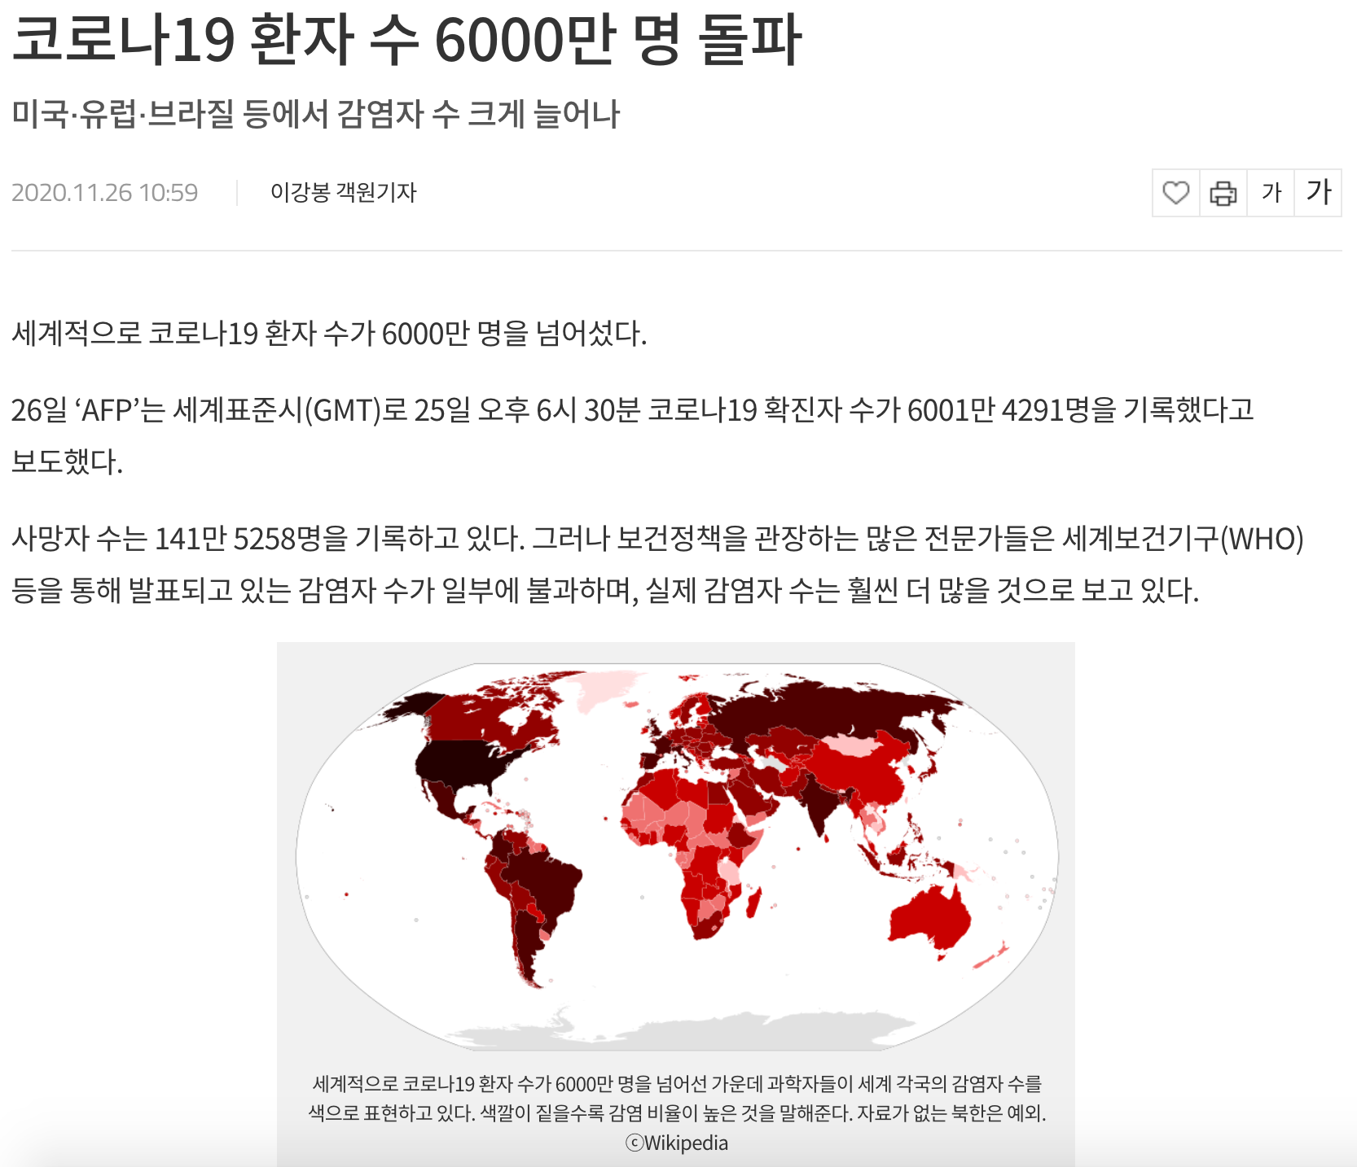
01
필요성 및 목적

Slide 4
01
필요성 및 목적
세포자동자
세포자동자를 이용한 COVID19 분석
…………………………
…………………………
자연현상과 유사한 운동 양상을 보임
SEIRS COVID19 모형을 분석하여
실제와 유사한 결과를 도출하고
최소한의 백신 투여로 전체 감염 막는 것이 목표
수학적으로 표시하기 어려운 복잡계에서의 현상 해석과
물리적인 모델링에 이용할 수 있음
질병의 확률적, 공간적 분석 및 예측이 가능함

Slide 5
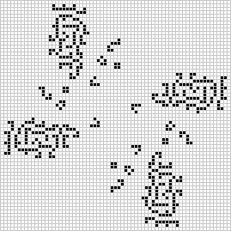
02
이론적 배경
Cellular Automata (세포자동자)
계산 가능성 이론, 수학, 물리학, 복잡계, 수리생물학 등
임의로 설정된 ‘규칙’에 의해 상태가 변화되도록 만든 자동장치
규칙
각 세포의 이웃들의 상태에 따라
세포의 새로운 상태를 지정하는 수학적인 함수

Slide 6
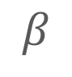

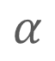
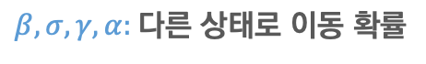
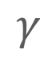
02
이론적 배경
SEIRS 모델
전염병의 확산을 설명하기 위한 수학적 모델
$$α$$
S
Susceptible
감염대상군
$$β$$
E
Exposed
접촉군
$$σ$$
I
Infectious
감염군
$$γ$$
R
Recovered
회복군
$β,σ, γ, α:$다른 상태로 이동 확률
$$기초감염재생산수(R0): 감염된 환자 1명이 감염전파기간동안 감염시키는 사람 수$$

Slide 7
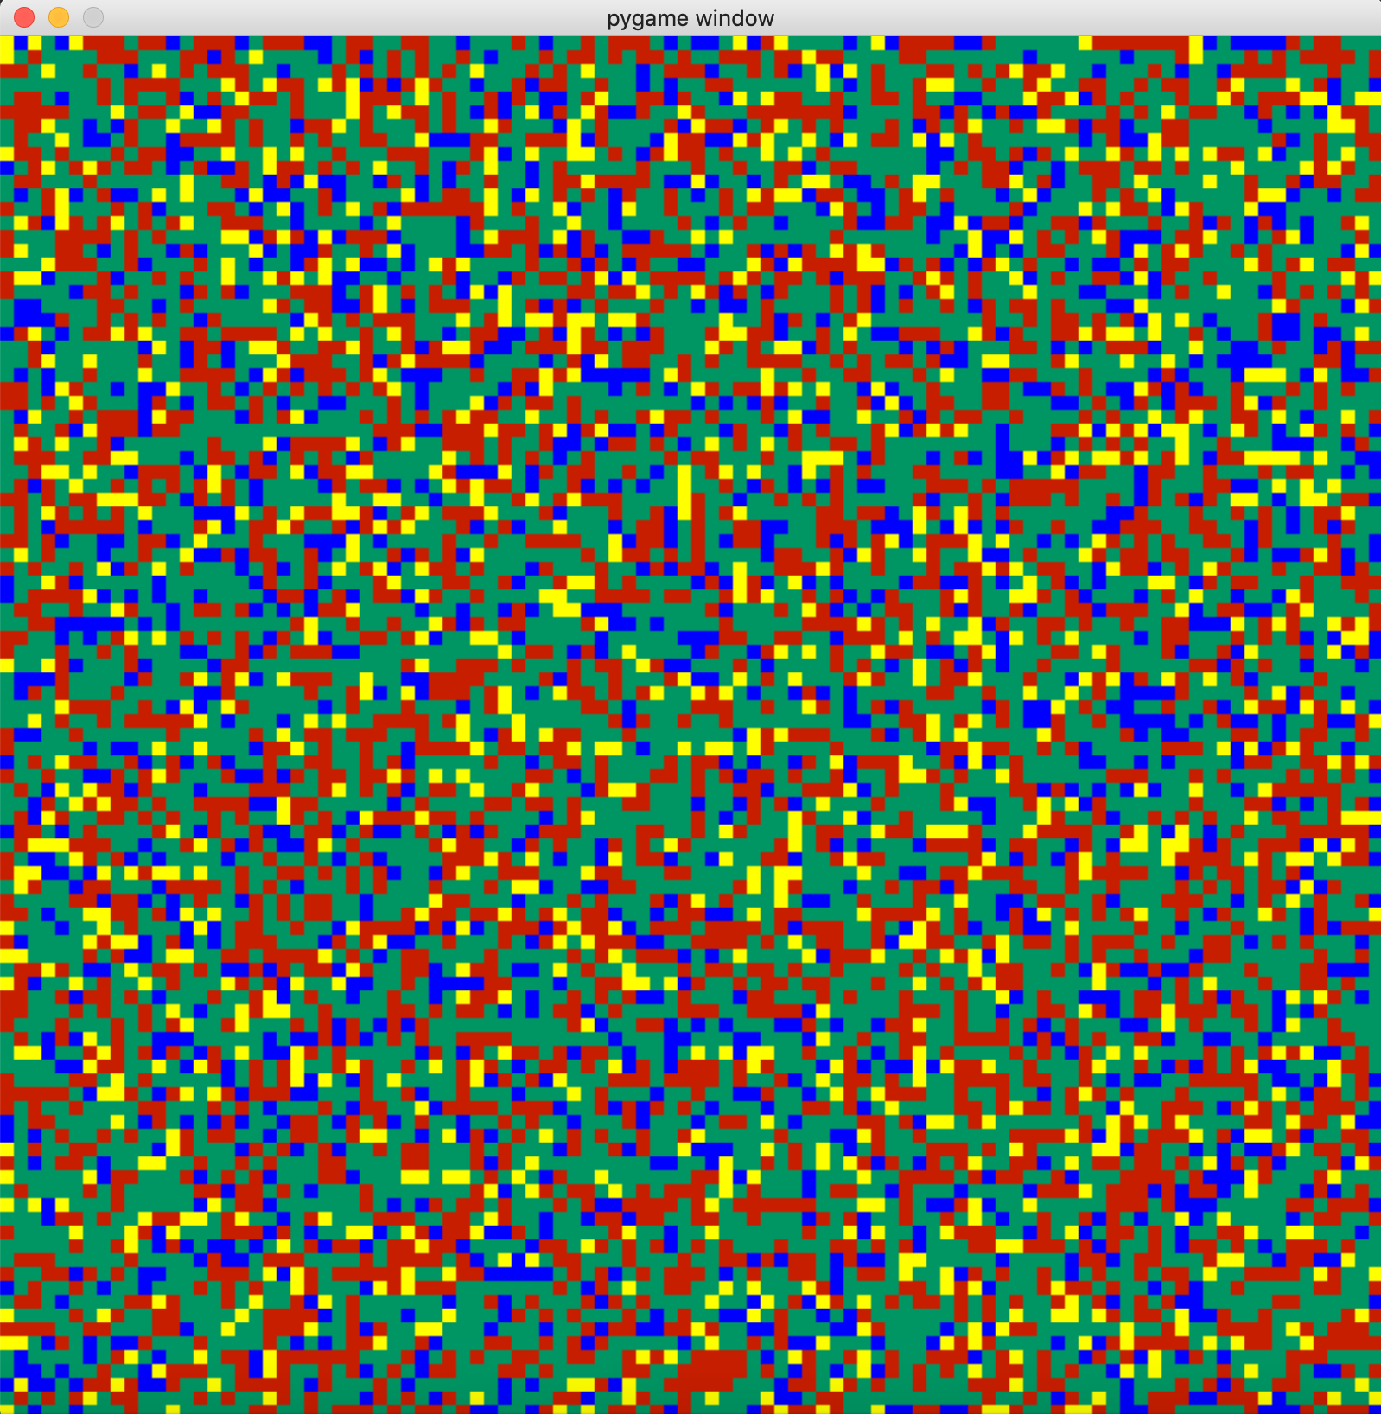




02
이론적 배경
규칙, 상태, 이웃
S 감염대상군
E 접촉군
I 감염군
R 회복군
무어(Moore) 이웃
$$α$$
$$β$$
$$σ$$
$$γ$$
세포의 상태 변환 규칙
감염자 발생

Slide 8
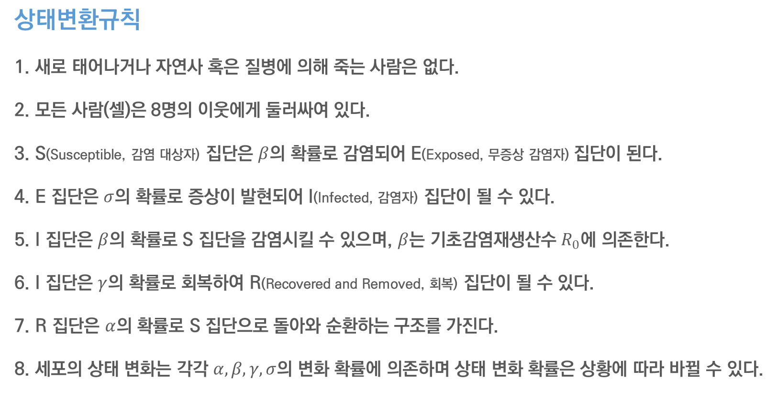
02
이론적 배경
상태변환규칙
1. 새로 태어나거나 자연사 혹은 질병에 의해 죽는 사람은 없다.
2. 모든 사람(셀)은 8명의 이웃에게 둘러싸여 있다.
3. S(Susceptible, 감염 대상자) 집단은 $β$의 확률로 감염되어 E(Exposed, 무증상 감염자) 집단이 된다.
4. E 집단은 $σ$의 확률로 증상이 발현되어 I(Infected, 감염자) 집단이 될 수 있다.
5. I 집단은 $β$의 확률로 S 집단을 감염시킬 수 있으며, $β$는 기초감염재생산수 $R_{0}$에 의존한다.
6. I 집단은 $γ$의 확률로 회복하여 R(Recovered and Removed, 회복) 집단이 될 수 있다.
7. R 집단은 $α$의 확률로 S 집단으로 돌아와 순환하는 구조를 가진다.
8. 세포의 상태 변화는 각각 $α, β,γ, σ$의 변화 확률에 의존하며 상태 변화 확률은 상황에 따라 바뀔 수 있다.

Slide 9
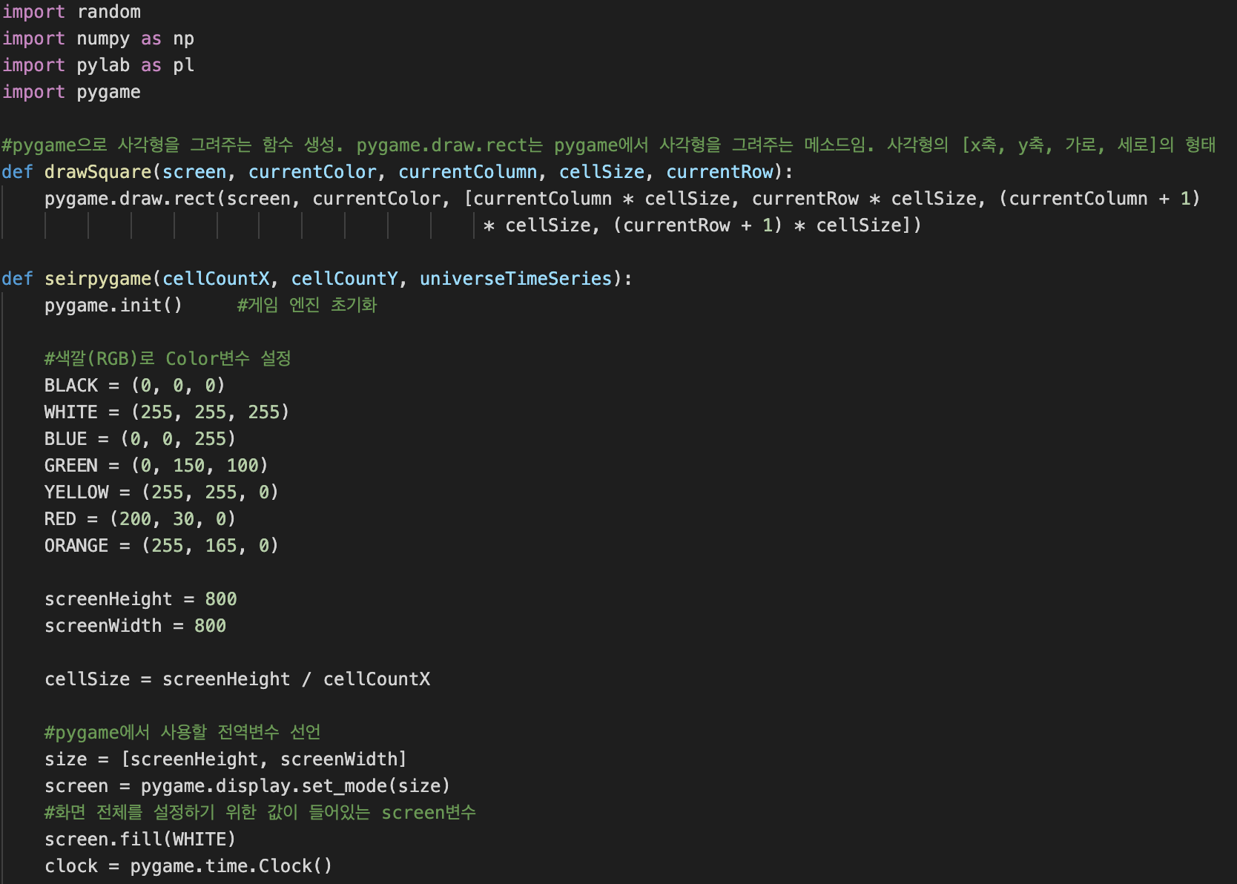
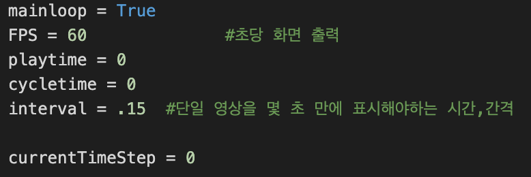
03
연구 활동
코드 분석

Slide 10
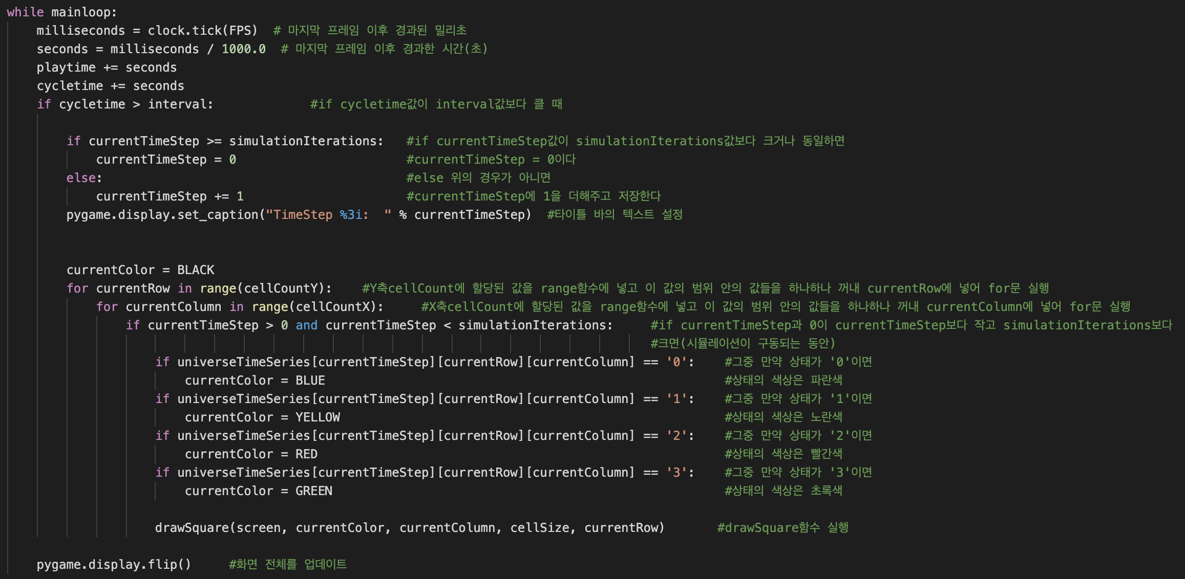
03
연구 활동
코드 분석

Slide 11
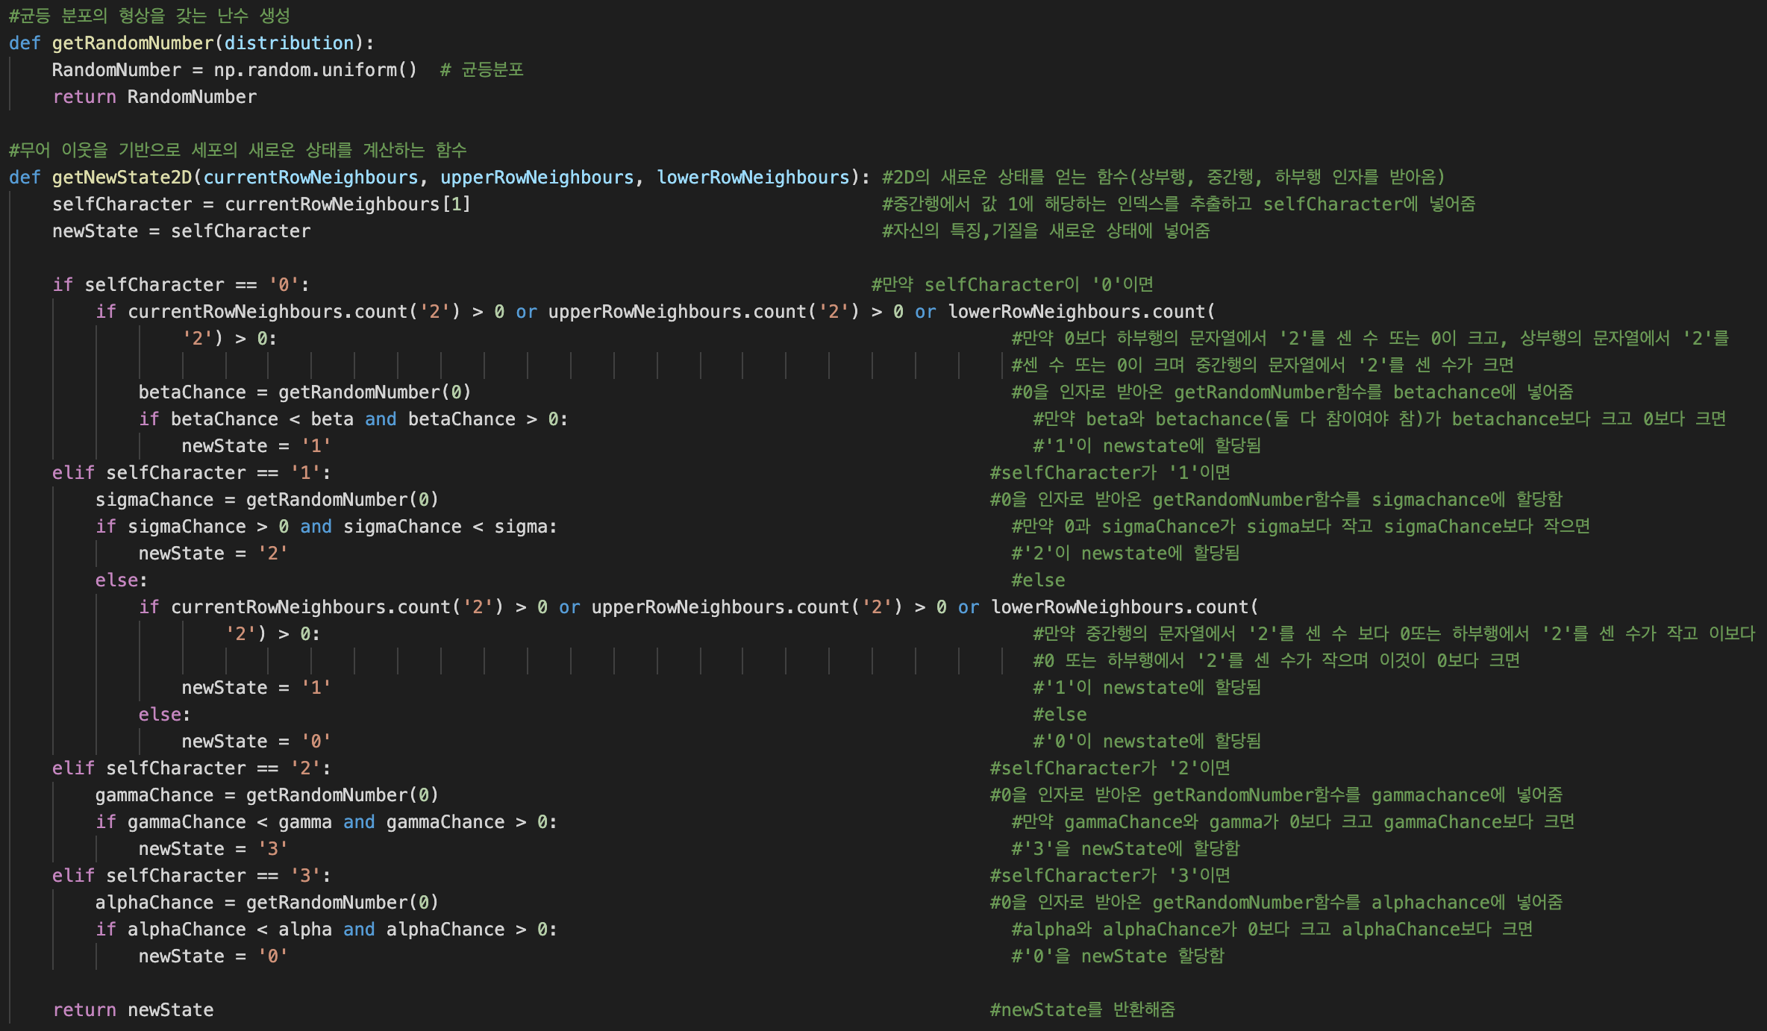
03
연구 활동
코드 분석

Slide 12
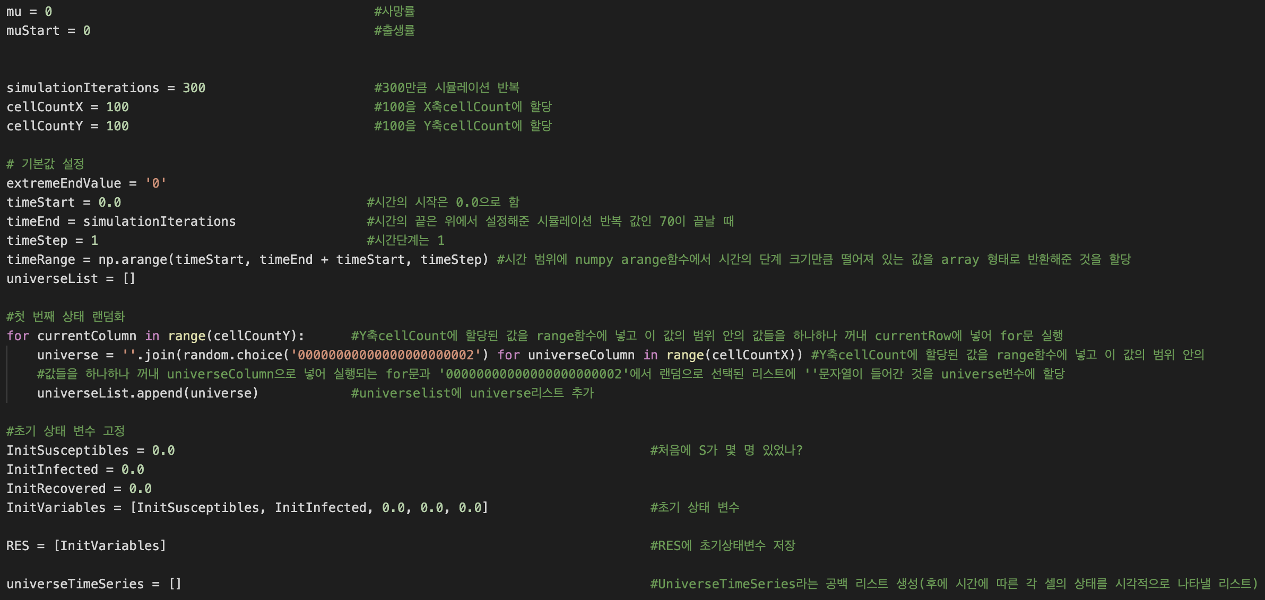
03
연구 활동
코드 분석

Slide 13
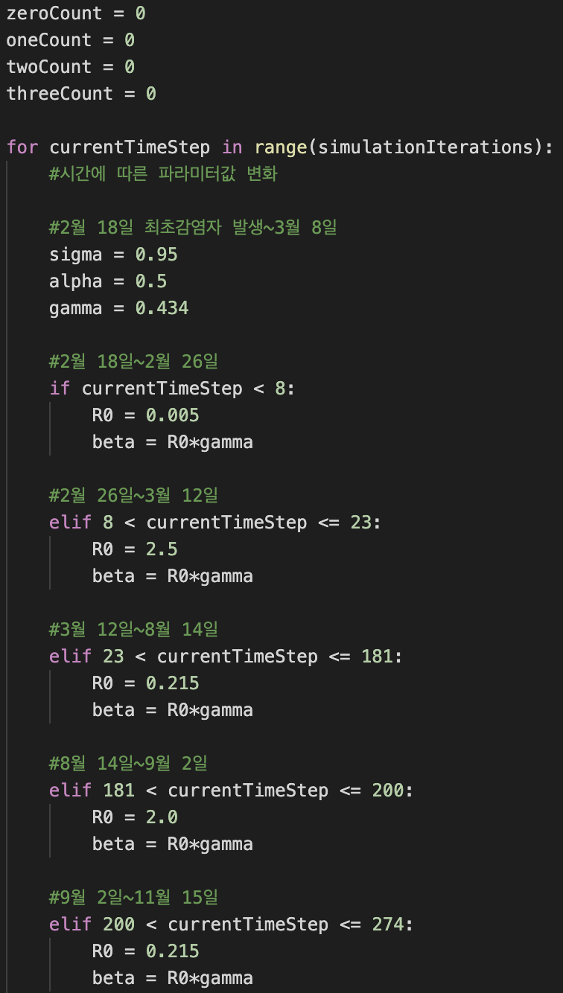
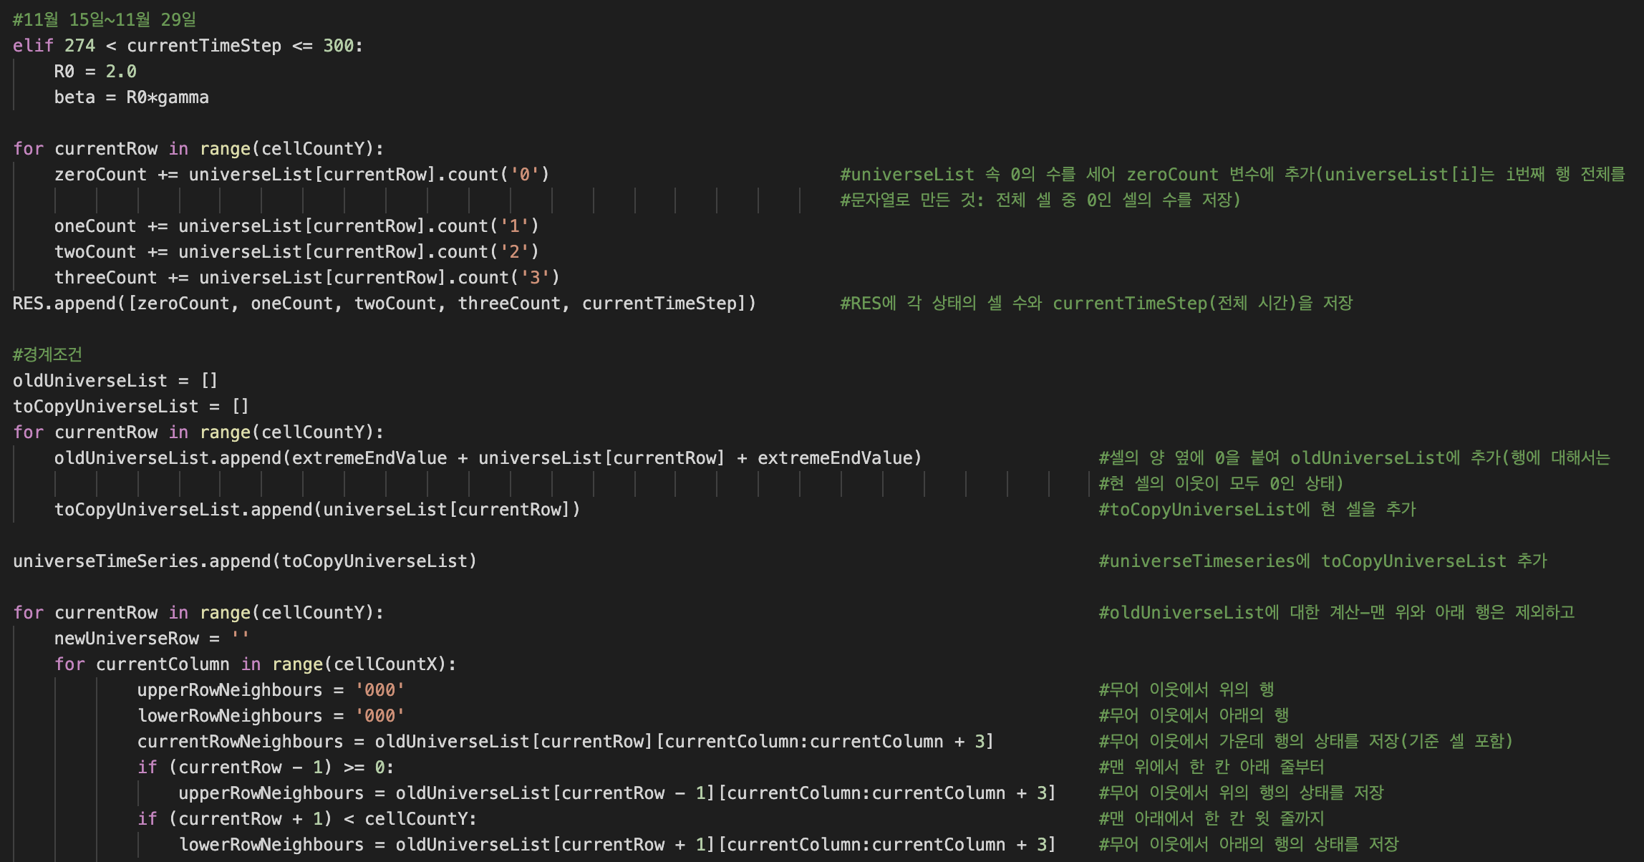
03
연구 활동
코드 분석

Slide 14
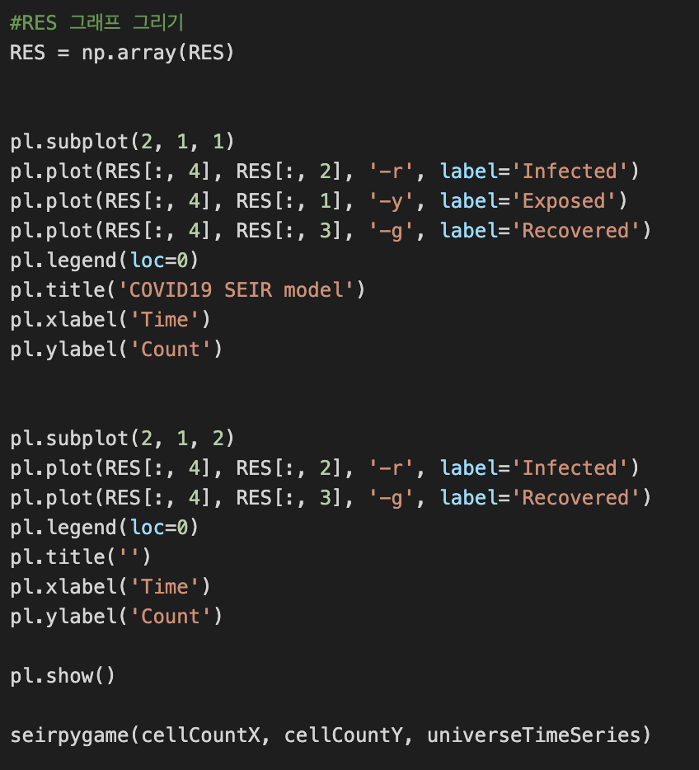
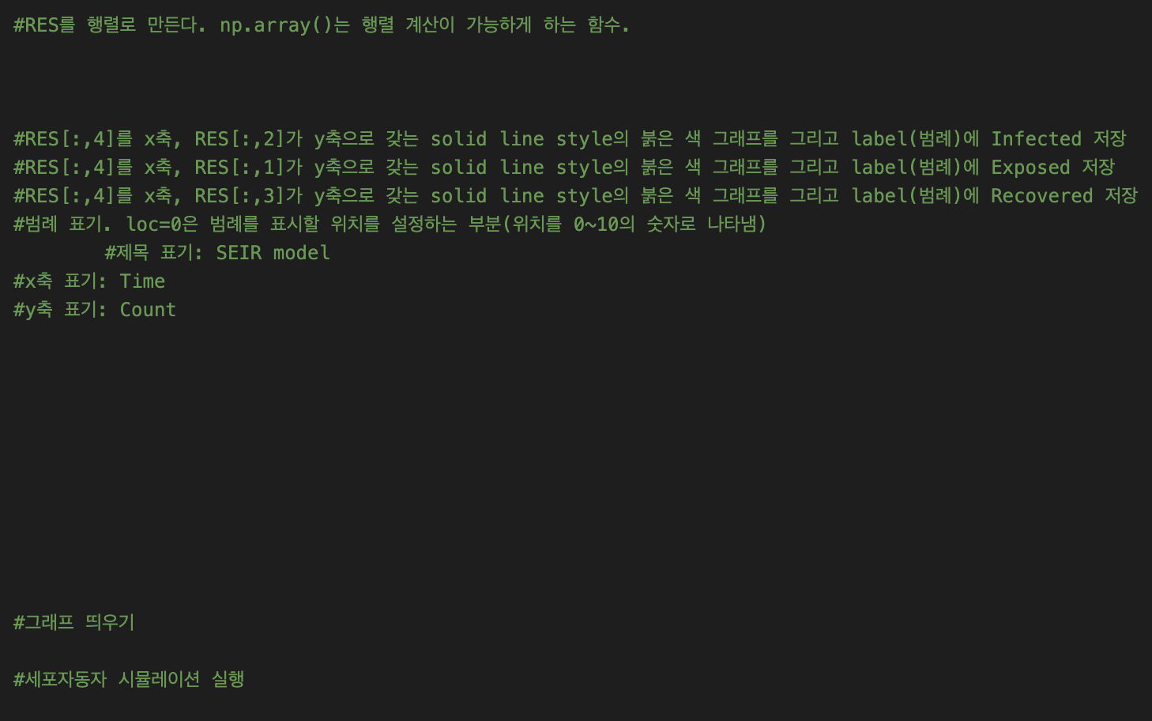
03
연구 활동
코드 분석

Slide 15
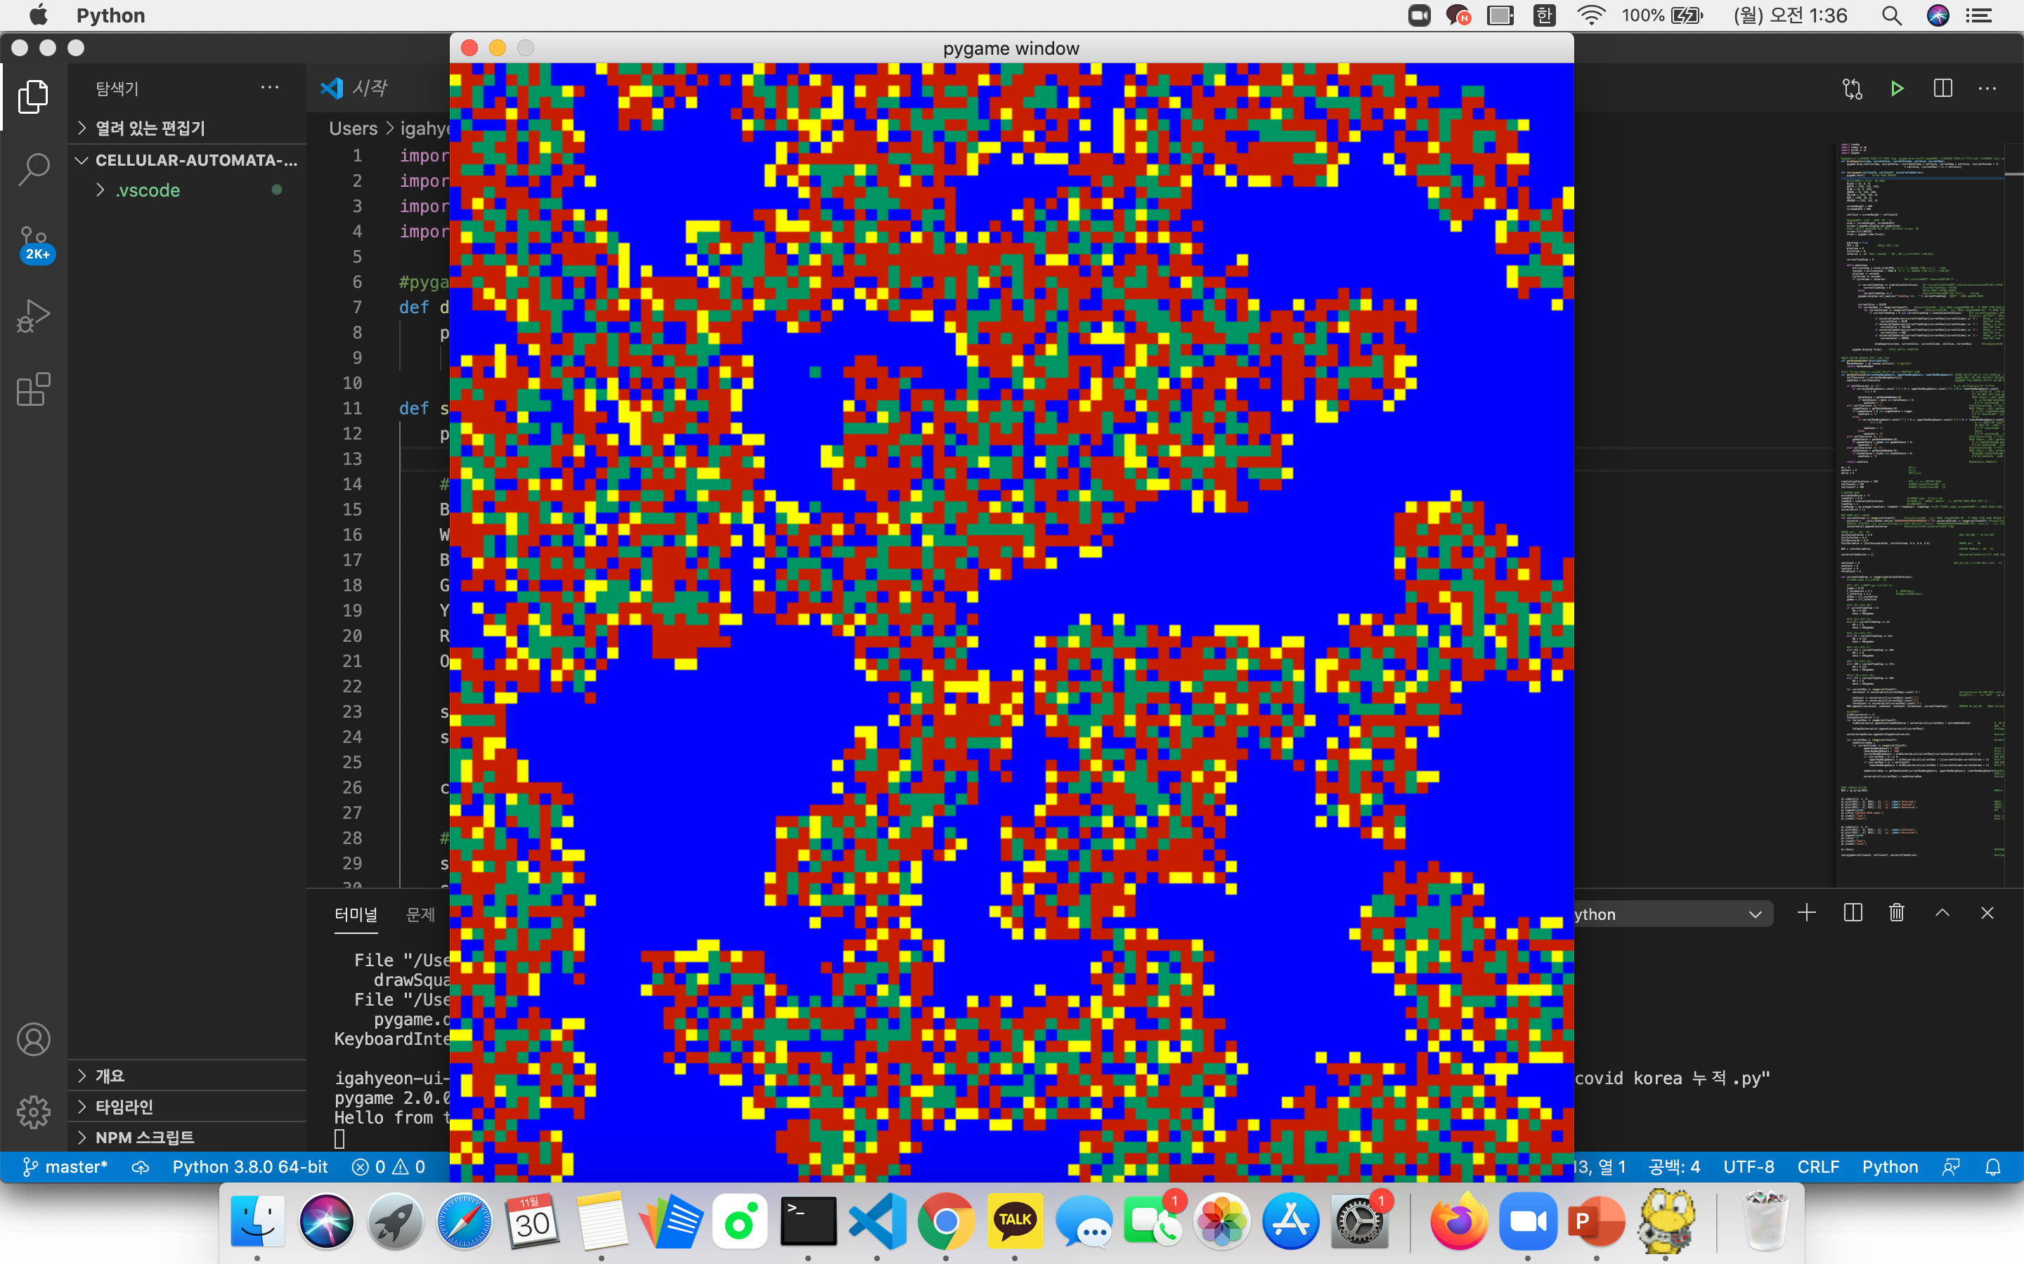
03
연구활동
시뮬레이션 시연

Slide 16
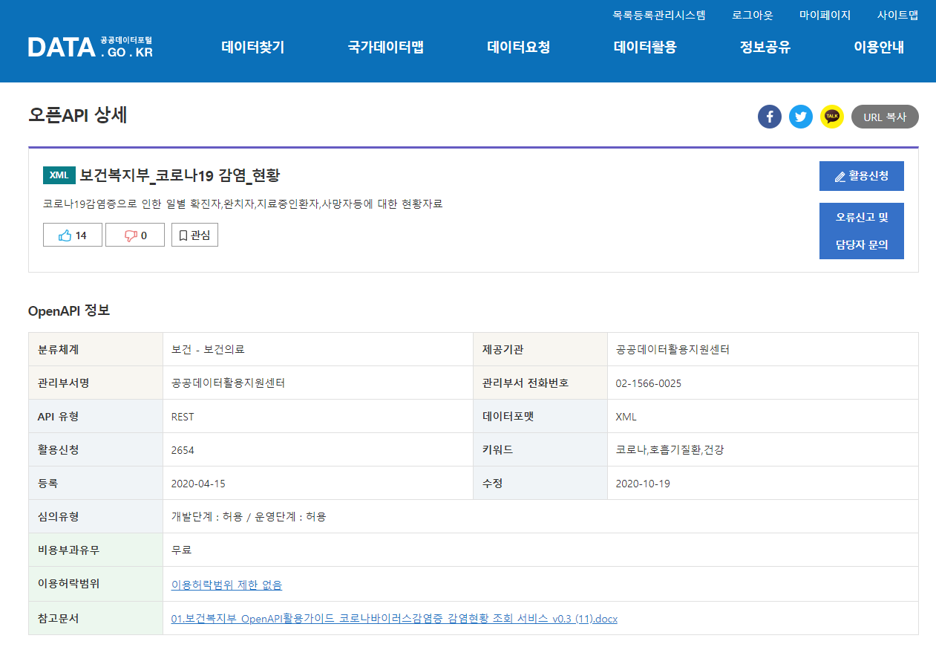
03
연구 활동
실제 데이터 분석
공공 데이터 포털의 국내 COVID19 데이터

Slide 17
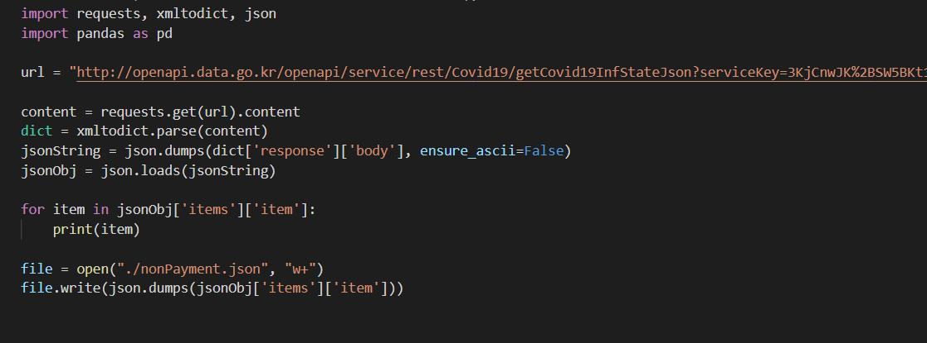
03
연구 활동
실제 데이터 분석

Slide 18
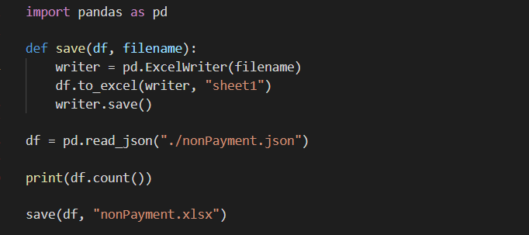
03
연구 활동
실제 데이터 분석

Slide 19
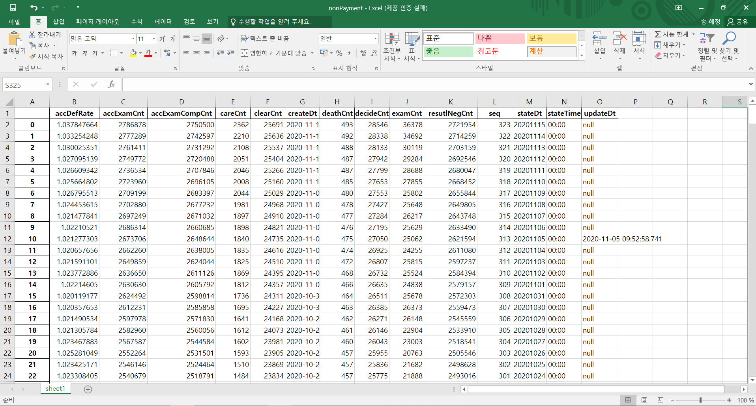
03
연구 활동
실제 데이터 분석

Slide 20
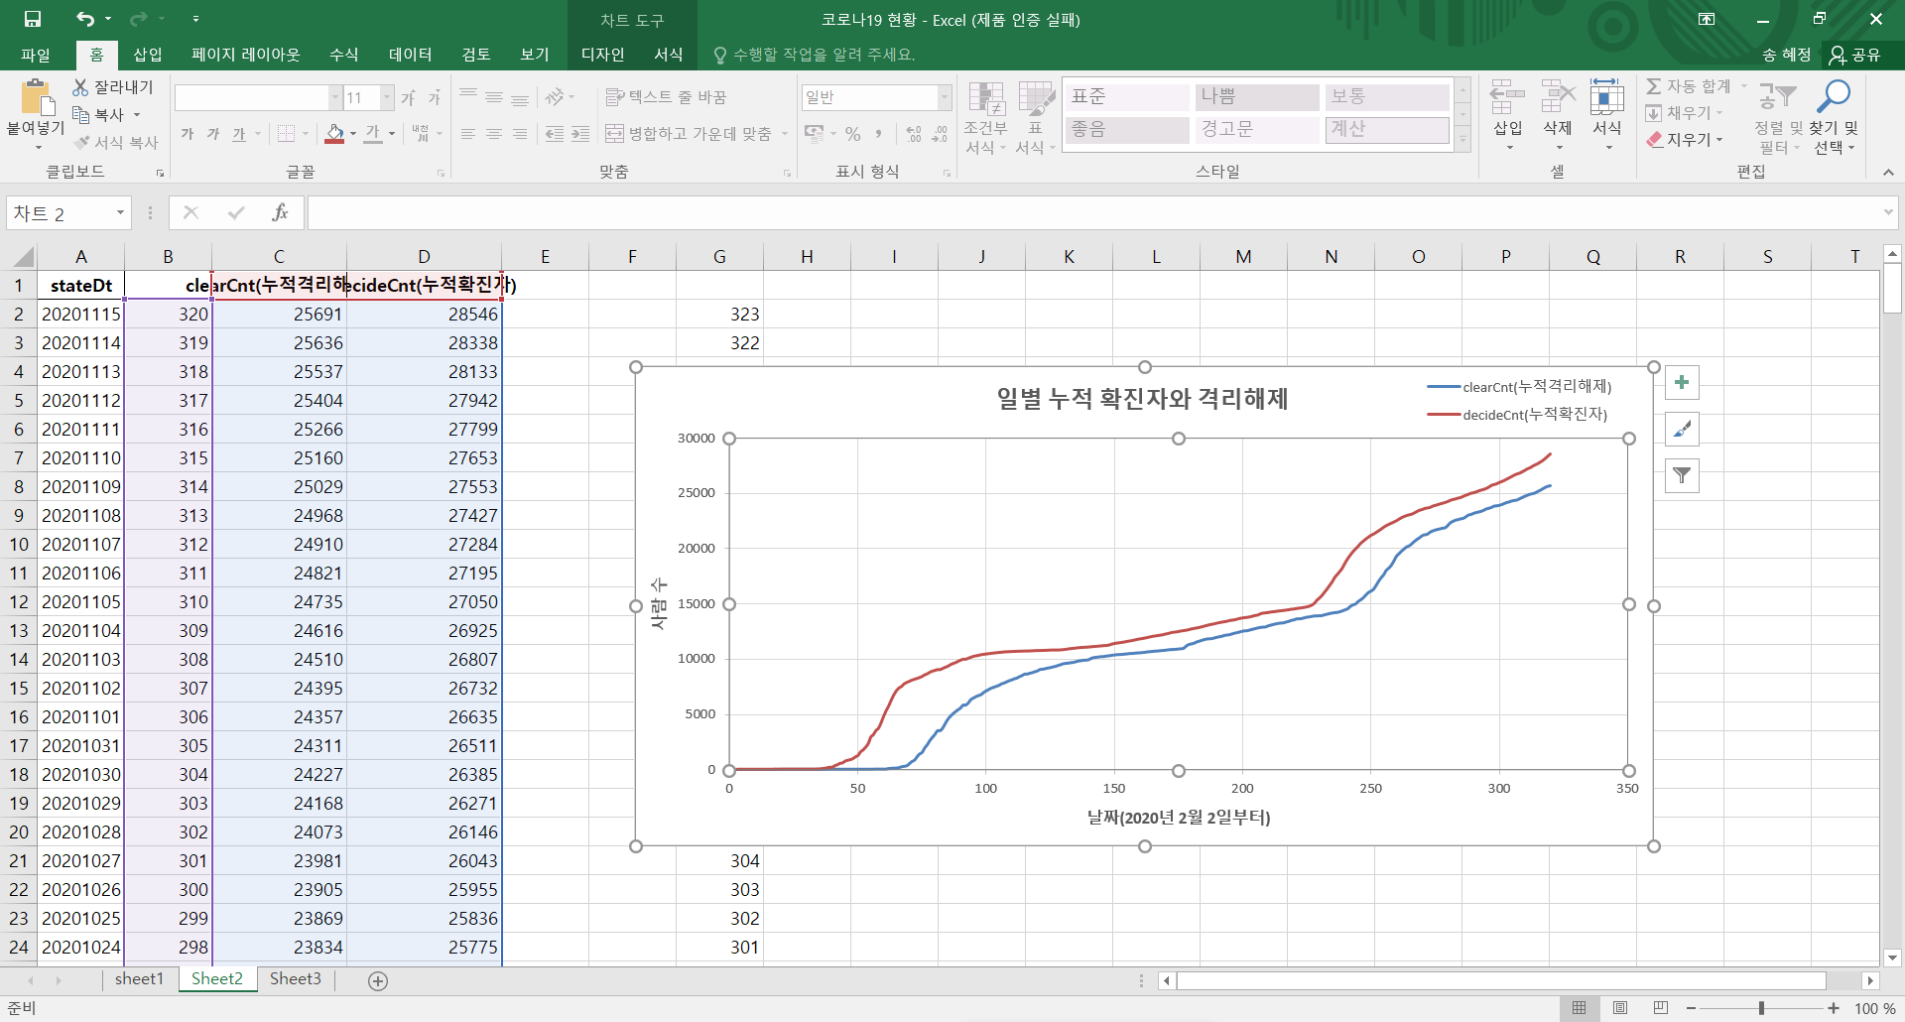
03
연구 활동
실제 데이터 분석

Slide 21
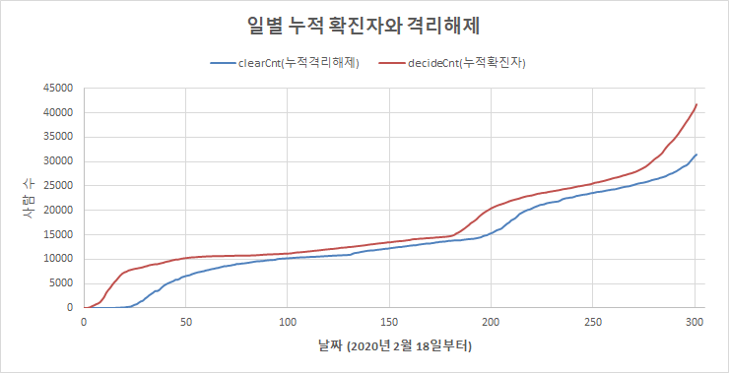
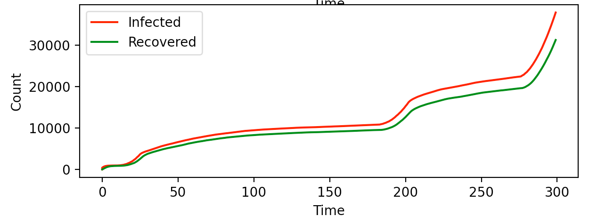
04
결과 및 논의
결과 분석
공공 데이터 포털의 한국 COVID19 데이터 분석 결과와 코드 실행 결과 비교
신천지 집단감염
이태원 클럽
815 사태

Slide 22
04
결과 및 논의
결과 논의
- 시간에 따른 R0 값의 조정을 통해 실제 데이터와 유사한 그래프를 얻을 수 있었음
- R0값이 전염병의 추세에 얼마나 영향력을 미치는 지 확인
- 실제 코로나 진행상황에 대한 예측에 이용 가능함을 확인
- 세포자동자 시뮬레이션을 이용해 시각적인 표현이 가능하였음
- 후에 현실과 더욱 유사한 모델을 적용하고 연구해 나아가면 세포자동자 시스템이 전염병
연구에 큰 도움이 될 수 있음을 기대

Slide 23
05
추가연구
백신 도입
랜덤 투여
격자 형태 투여
일정 간격 줄 형태 투여
감염자 이웃 확률적 투여
네 가지 경우 비교
감염자 이웃
확률적 투여 제외
세 가지 경우 모두
백신 투여자
2000명으로 설정
백신 투여자
시뮬레이션 상에서
흰색으로 표현

Slide 24
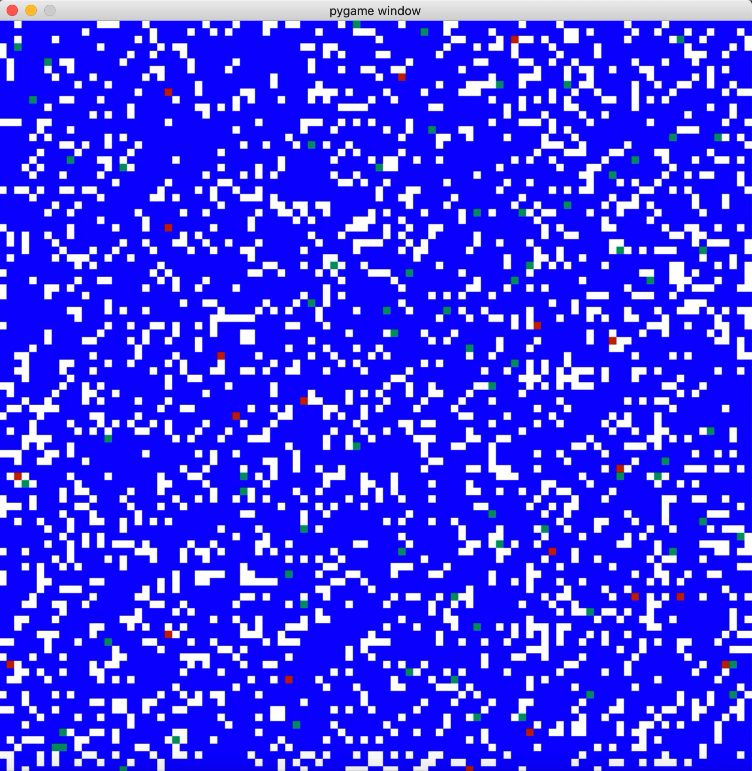
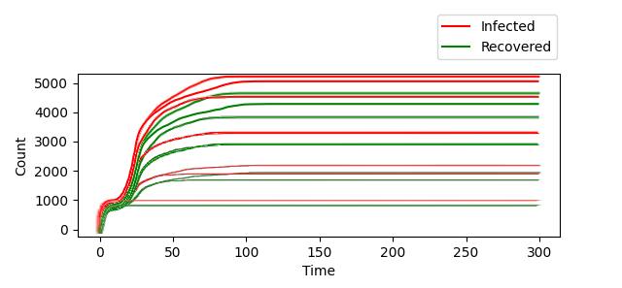
05
추가연구
랜덤으로 백신 투여
$$시뮬레이션$$
$$그래프$$

Slide 25
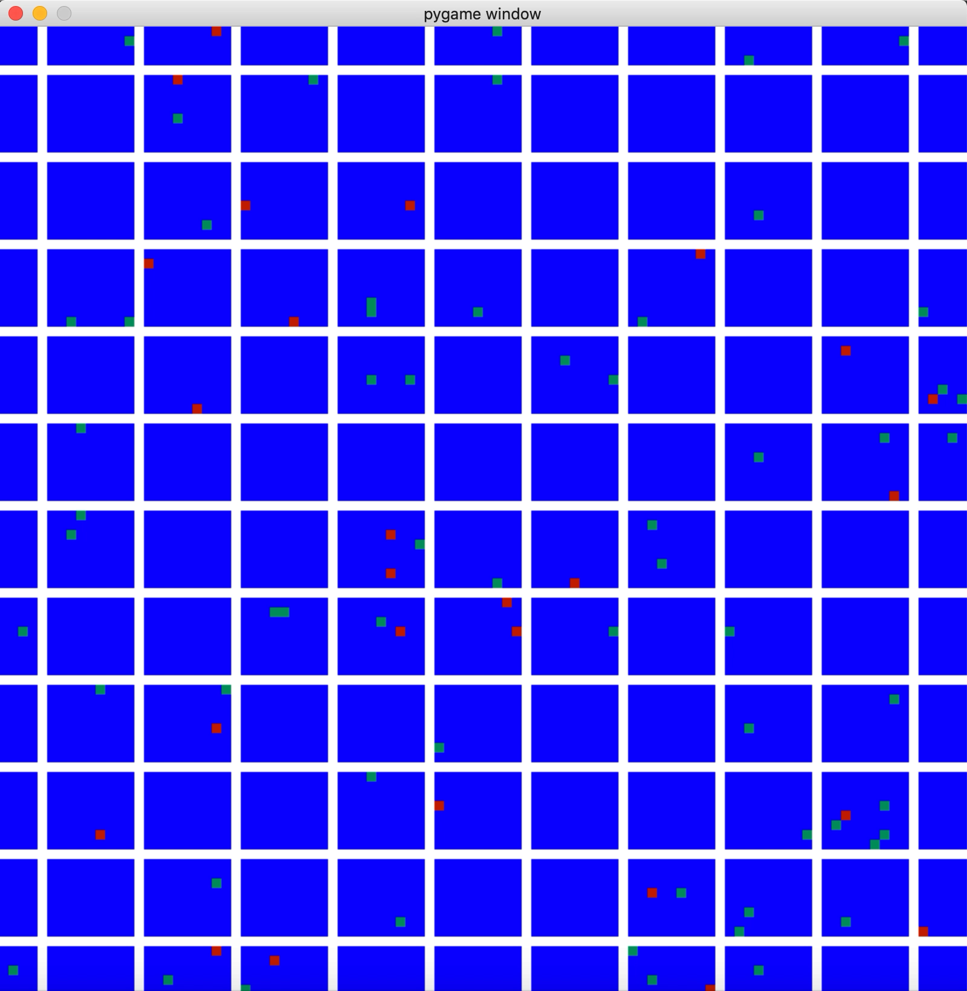
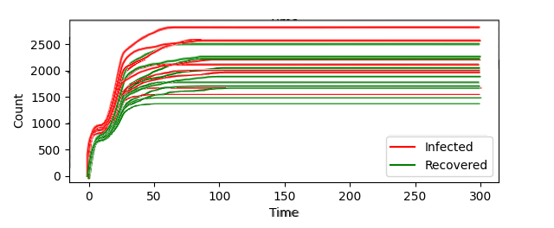
05
추가연구
격자형태 백신 투여
$$시뮬레이션$$
$$그래프$$

Slide 26
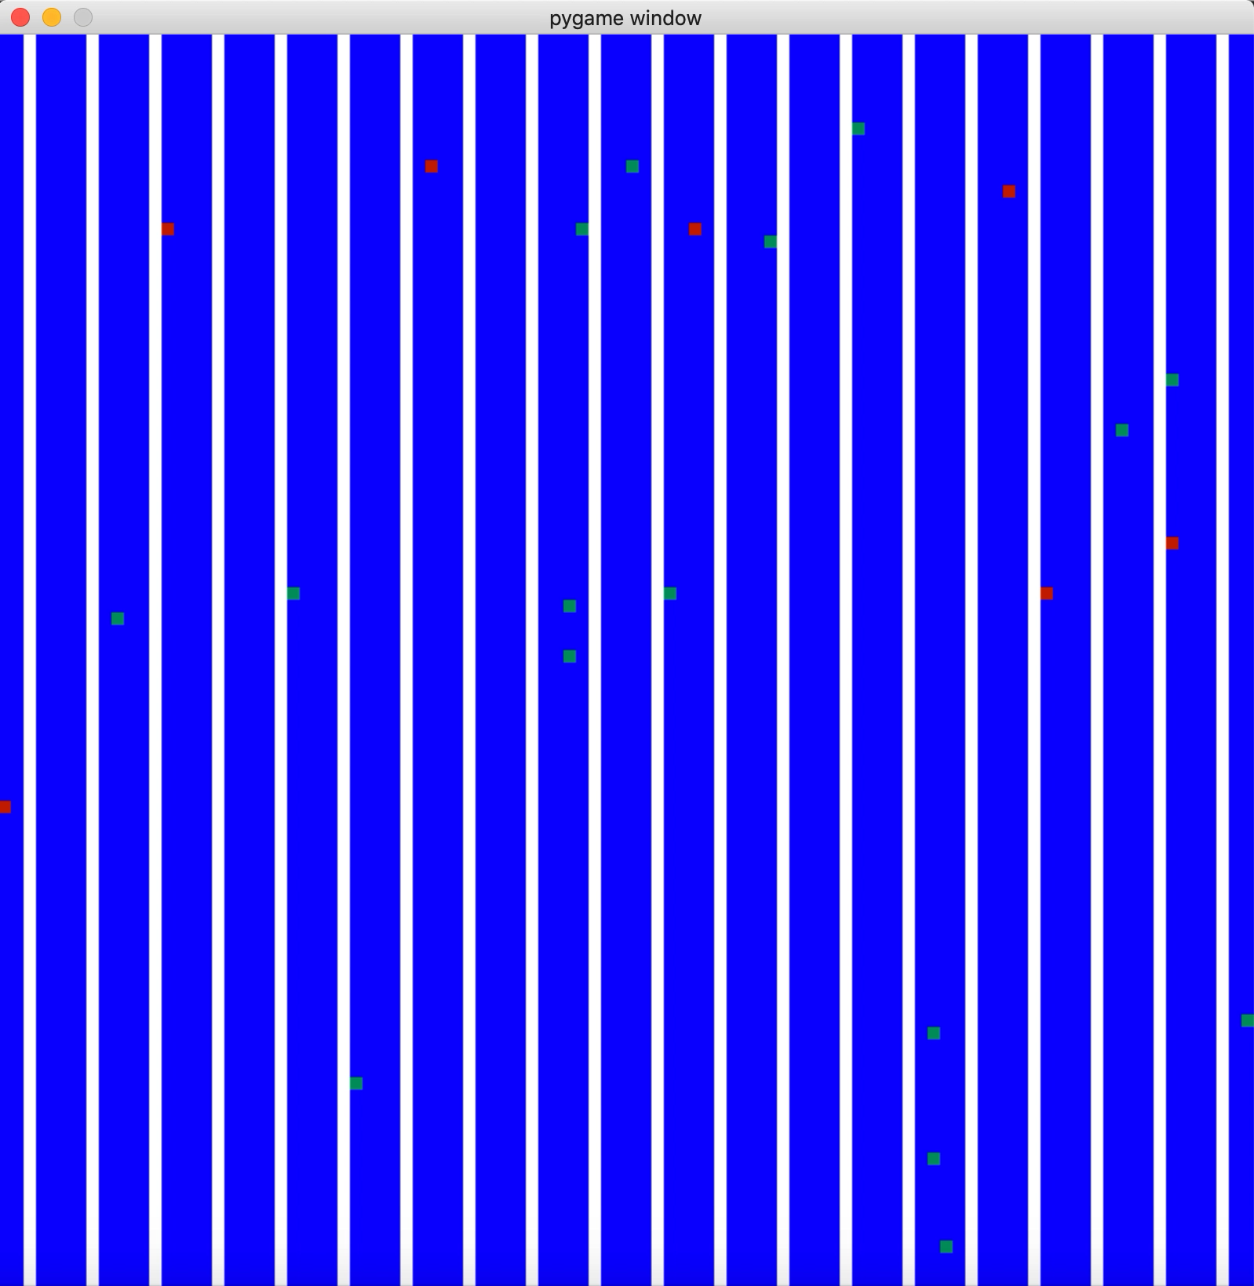
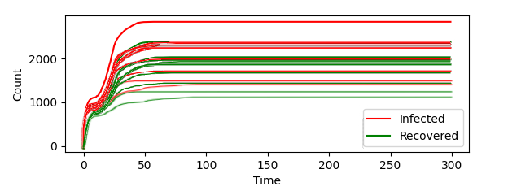
05
추가연구
간격 줄 백신 투여
$$시뮬레이션$$
$$그래프$$

Slide 27
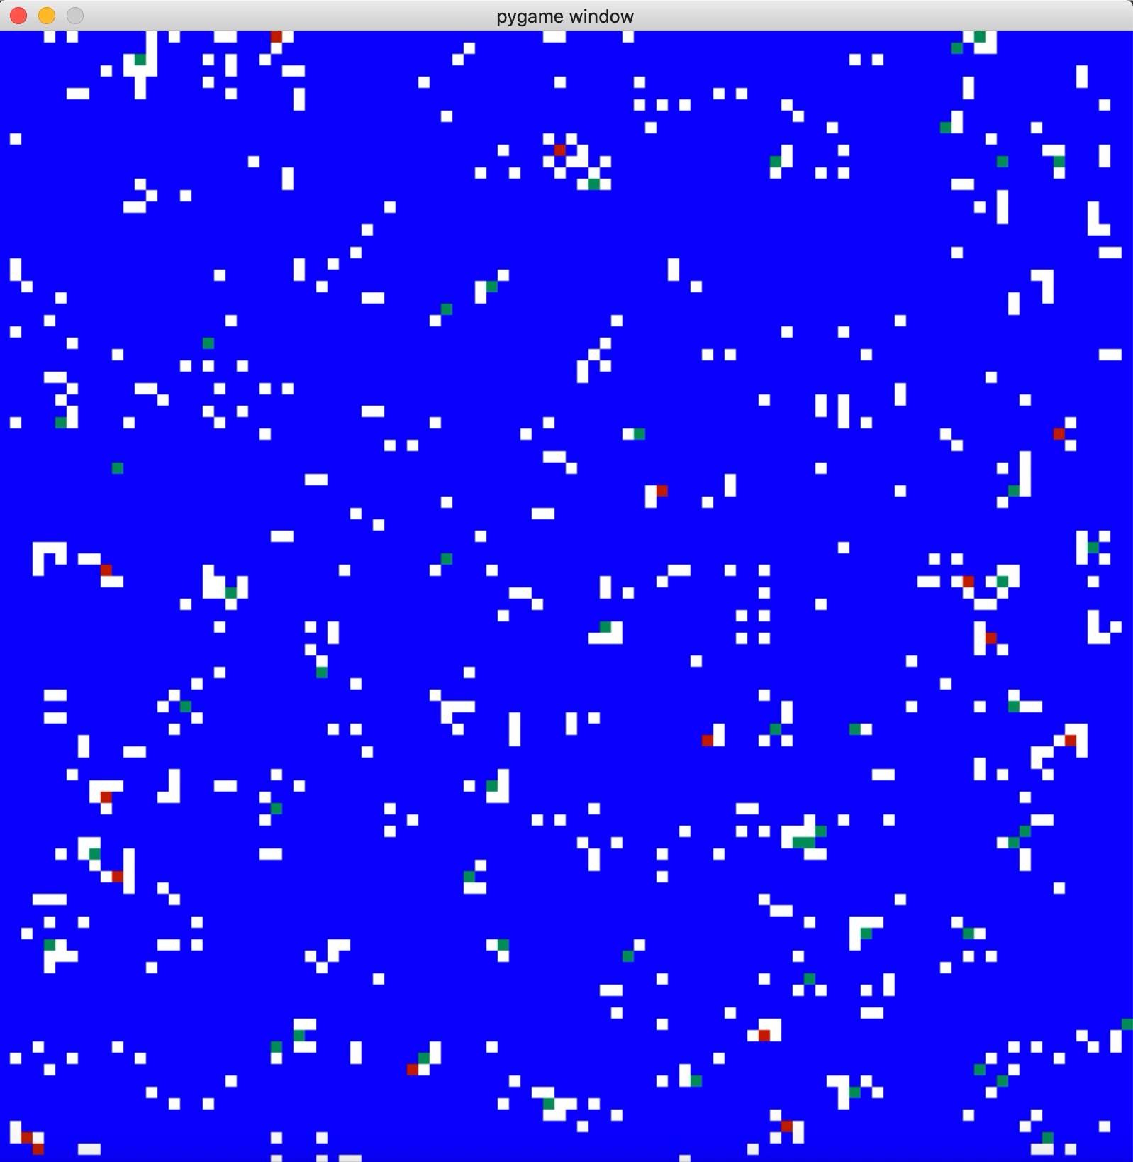
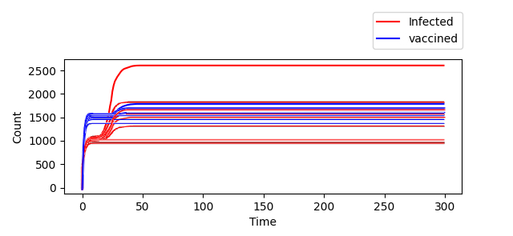
05
추가연구
감염자 이웃 확률적 투여
$$시뮬레이션$$
$$그래프$$

Slide 28
05
추가연구
백신 투여 결론
백신 투여자 2천명
백신 투여자 2천명
$랜$덤
$격$자 형태
백신 투여자 2천명
백신 투여자 1천 5백명
$줄$ 간격
$감$염자 이웃

Slide 29
Q & A
Q&A

Slide 30
THANK YOU -
경청해주셔서 감사합니다.

